Slide 1
সবাইকে শুভেচ্ছা

Slide 3
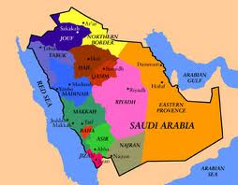

Slide 4
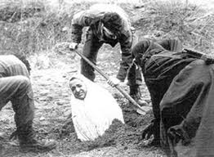

Slide 5
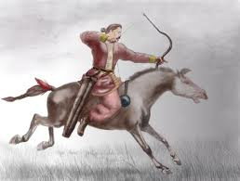

Slide 6
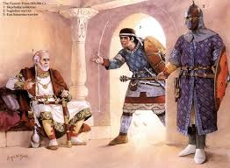

Slide 7
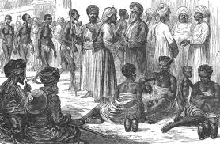

Slide 8
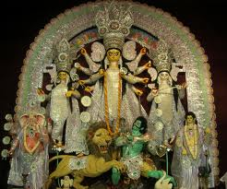

Slide 9
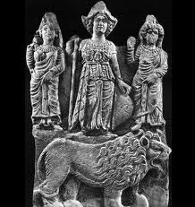
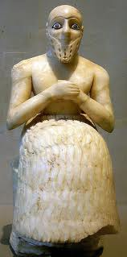

Slide 10
আজকের পাঠ.....
আইয়ামে জাহেলিয়া

Slide 11
শিখন ফল
এই পাঠ শেষে শিক্ষার্থীরা -----
১। জাহেলিয়াতের পরিচয় জানতে পারবে
২। জাহেলিয়াতের সময়কাল বর্ণনা করতে পারবে
৩। জাহেলিয়া যুগের বিভিন্ন অবস্থা বলতে পারবে

Slide 12
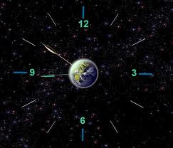
পাঠ পর্যালোচনা
আইয়ামে জাহিলিয়ার পরিচয়ঃ
আইয়াম শব্দটি ইয়াওমুন শব্দের বহুবচন এর অর্থ হল –
সময়, যুগ, কাল।

Slide 13
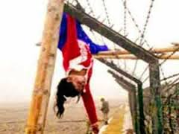
জাহিলিয়া শব্দের অর্থ হল –
* বর্বরতা
কুসংস্কার ।

Slide 14
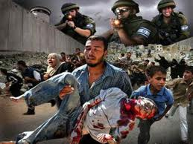
সুতরাং আইয়ামে জাহিলিয়ার অর্থ –
* অন্ধকার যুগ * কুসংস্কার যুগ * বর্বরতার যুগ।

Slide 15
আইয়ামে জাহেলিয়ার পরিচয় -
যে যুগে আরব দেশে কৃষ্টি,সংস্কৃতি, ও আল্লাহ প্রদত্ত ধর্মীয় অনভুতি লোপ পেয়েছিল সে যুগ কে অন্ধকার যুগ বলা হয়।
P.K.Hitti এর মতে –
যে যুগে আরবে কোন নিয়ম – কানুন ছিলনা, কোন নবীর আবির্ভাব ঘটেনি এবং কোন ঐশী কিতাব নাজিল হয়নি সে যুগ কে অন্ধকার যুগ বলা হয়।

Slide 16
আইয়ামে জাহেলিয়ার সময়কাল -
কোন কোন ঐতিহাসিকের মতে,
হযরত আদম (আঃ) এর সৃষ্টি কাল হতে শুরু করে হযরত মুহাম্মদ (স) এর নবুয়ত
পর্যন্ত সময়কে আইয়ামে জাহেলিয়ার বা অন্ধকার যুগ বলে।
আরব ঐতিহাসিকগনের মতে,
হযরত ঈসা (আঃ) এর তিরুধানের পর হতে শুরু করে হযরত মুহাম্মদ (স) এর নবুয়ত পর্যন্ত সময়কে আইয়ামে জাহেলিয়ার বা অন্ধকার যুগ বলে।

Slide 17
ইউরোপীয় ঐতিহাসিক Nicholson
ইসলামের আবির্ভাব কালের পুর্ববতী এক শতাব্দী কালকে অন্ধকার যুগ বলেছেন।
Professor philip k. Hitti ও ড, এস, এম ইমামুদ্দীন এই মতকে সমর্থন করেন।

Slide 18
আইয়ামে জাহেলিয়ার অবস্থাঃ
* রাজনৈতিক
সামাজিক
* ধর্মীয়
অর্থনৈতিক
* সাংস্কৃতিক

Slide 19
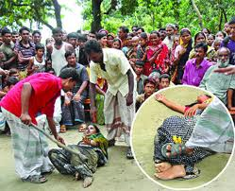
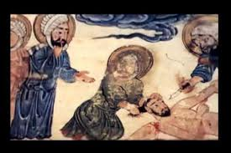
* রাজনৈতিক
বিশৃঙখলাপূর্ন, গোএীয় শাসন ( শেখ)

Slide 20
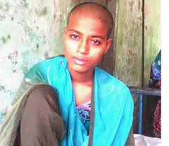
সামাজিক
নারীর অবস্থা
নিষ্ঠুরতা

Slide 21
* ধর্মীয়
হিন্দু,
ইহুদি, খৃঃ
হানিফ

Slide 22
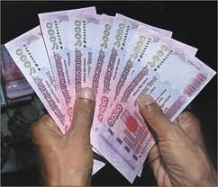
অর্থনৈতিক
কৃষি, ব্যবসায়ী,কারিগরি

Slide 23
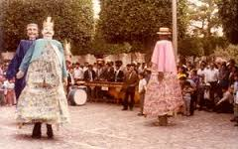
* সাংস্কৃতিক
ঊকাজ মেলা

Slide 24
দলিয় কাজঃ
আইয়ামে জাহেলিয়া আরবের কোন কোন এলাকায় বিদ্দমান ছিল।

Slide 25
মূল্যায়ন
১। জাহেলিয়াতের পরিচয় দাও।
২।আইয়ামে জাহেলিয়াতের সময়কাল বর্ননা কর।

Slide 26
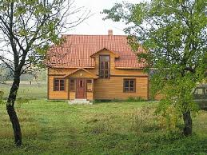
বাড়ীর কাজ
জাহেলিয়াতের
জা জাহেলিয়াতের হেলিয়াতের
জাহেলিয়াতের পরিচয় দাও।
জাহেলীয়ার আলোকে তোমার দেখা একটি ঘটনা বর্ননা কর।

Slide 27
ধন্যবাদ

